Slide 1
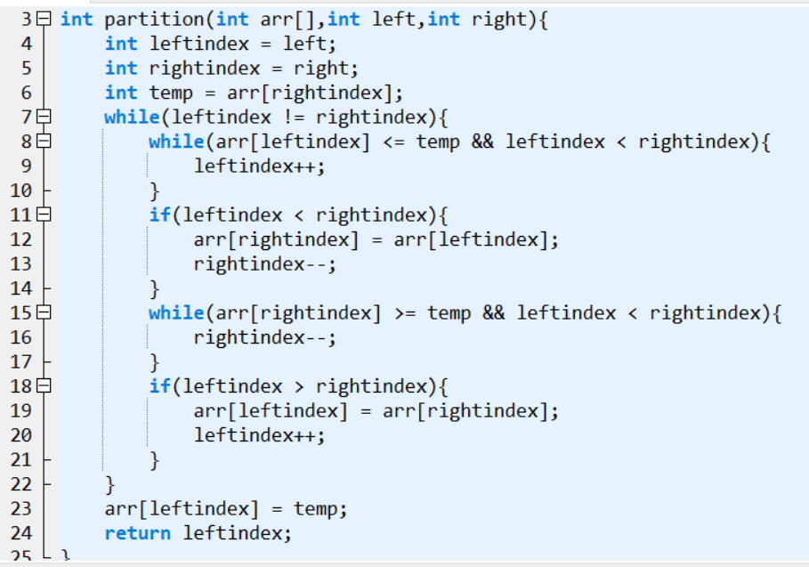
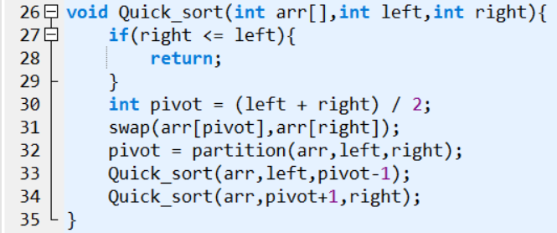
快速排序
首先在要排序的序列 a 中选取一个中轴值，而后将序列分成两个部分，其中左边的部分 b 中的元素均小于或者等于 中轴值，右边的部分 c 的元素 均大于或者等于中轴值，而后通过递归调用快速排序的过程分别对两个部分进行排序，最后将两部分产生的结果合并即可得到最后的排序序列。
为了实现一次划分，我们可以从数组（假定数据是存在数组中）的两端移动下标，必要时交换记录，直到数组两端的下标相遇为止。为此，我们附设两个指针（下角标）i 和 j， 通过 j 从当前序列的有段向左扫描，越过不小于基准值的记录。当遇到小于基准值的记录时，扫描停止。通过 i 从当前序列的左端向右扫描，越过小于基准值的记录。当遇到不小于基准值的记录时，扫描停止。交换两个方向扫描停止的记录 a[j] 与 a[i]。 然后，继续扫描，直至 i 与 j 相遇为止。扫描和交换的过程结束。这是 i 左边的记录的关键字值都小于基准值，右边的记录的关键字值都不小于基准值。
通过两个不相邻元素交换，可以一次交换消除多个逆序，加快排序速度。快速排序方法在要排序的数据已经有序的情况下最不利于发挥其长处。
Notes:
#include<iostream>
using namespace std;
int partition(int arr[],int left,int right){
int leftindex = left;
int rightindex = right;
int temp = arr[rightindex];
while(leftindex != rightindex){
while(arr[leftindex] <= temp && leftindex < rightindex){
leftindex++;
}
if(leftindex < rightindex){
arr[rightindex] = arr[leftindex];
rightindex--;
}
while(arr[rightindex] >= temp && leftindex < rightindex){
rightindex--;
}
if(leftindex > rightindex){
arr[leftindex] = arr[rightindex];
leftindex++;
}
}
arr[leftindex] = temp;
return leftindex;
}
void Quick_sort(int arr[],int left,int right){
if(right <= left){
return;
}
int pivot = (left + right) / 2;
swap(arr[pivot],arr[right]);
pivot = partition(arr,left,right);
Quick_sort(arr,left,pivot-1);
Quick_sort(arr,pivot+1,right);
}
int main(void){
int arr[5] = {1,3,2,5,4};
int len = 5;
Quick_sort(arr,0,len-1);
for(int i = 0;i < len;i++){
cout<<arr[i]<<" ";
}
return 0;
}

Slide 2
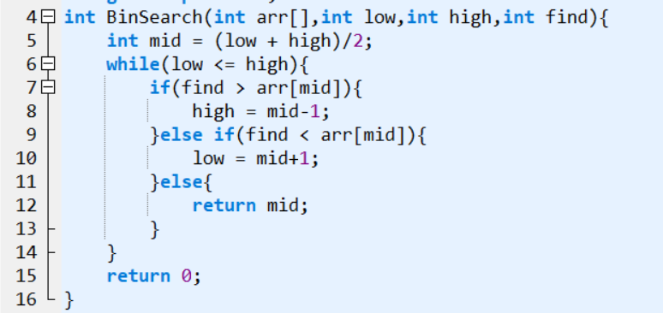
二分查找
将一个有序序列分从中间分为两个部分，若目标值大于中间值则将右指针移到中间的左边，若目标值小于中间值则将左指针移到中间的右边，直到左指针大于右指针时循环停止
重点：序列必须是有序的

Slide 3

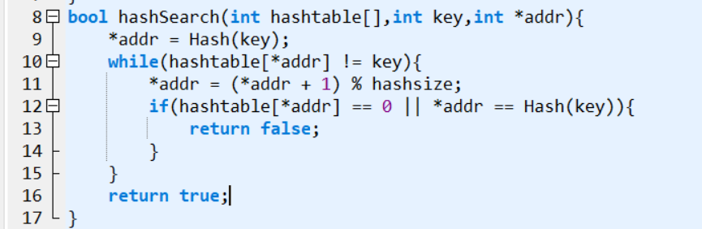
哈希查找
通常我们查找数据都是通过一个一个地比较来进行，有一种方法，要寻找的数据与其在数据集中的位置存在一种对应的关系，通过这种关系就能找到数据的位置。这个对应关系成为散列函数（哈希函数），因此建立的表为散列表（哈希表）。
散列查找是关键字与在数据集中的位置一一对应，通过这种对应关系能快速地找到数据，散列查找中散列函数的构造和处理冲突的方法尤为重要
解决哈希表冲突的方法
1、开放定址法：
开放定址法就是一旦发生了冲突，就去寻找下一个空的哈希地址，只要哈希表足够大，空的哈希地址总是能找到，然后将记录插入。这种方法是最常用的解决冲突的方法。下面的代码中也使用了这种方法。

